Slide 1
ГБДОУ детский сад № 16 Кировского района Санкт-Петербурга
«Нетрадиционные методы развития мелкой моторики у детей дошкольного возраста через сенсорное восприятие»
материал подготовила воспитатель - Некрасова Ольга Викторовна.
2020 г.

Slide 2
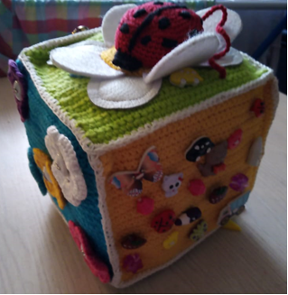
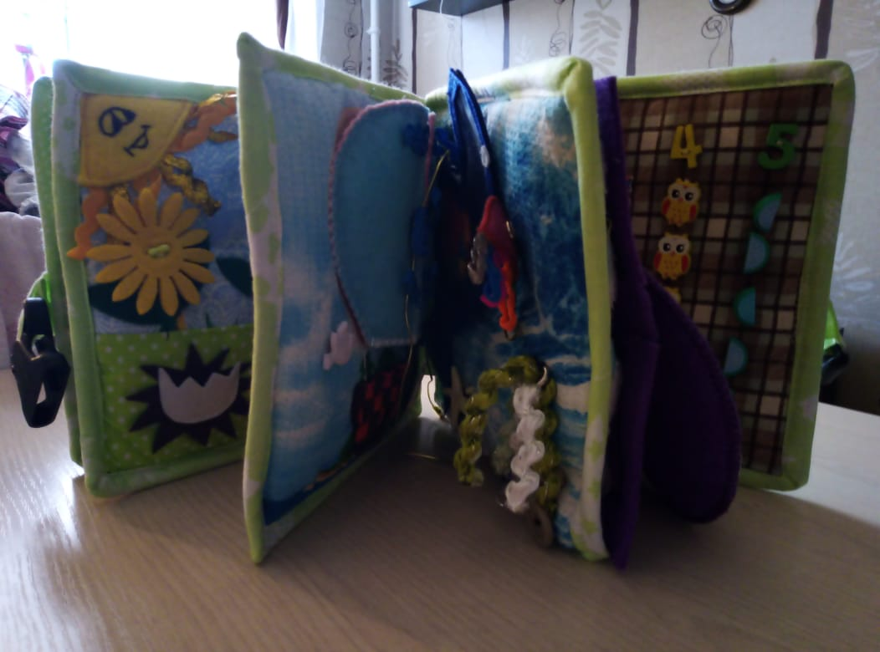
МЕТОДИЧЕСКОЕ ПОСОБИЕ
" Сенсориум"

Slide 3
Сенсориум - это дидактические пособия "Сенсорная тактильная книга и сенсорный куб".
Цель: развитие сенсомоторных навыков у детей раннего возраста.
Задачи:
Расширять представления детей об окружающем мире;
Развивать мелкую моторику, зрительное восприятие, внимание, память, связную речь;
Обогащать словарь детей новыми словами;
Формировать умение детей обследовать предметы, выделяя их цвет, форму (отстегивать пуговицы, обследовать поверхности с различной фактурой);
Воспитывать познавательный интерес, усидчивость.

Slide 4
Сенсорная тактильная книга - это уникальная, развивающая вещь. Пособие представляет собой мягкую и приятную на ощупь книгу, которая состоит из разноцветных тканевых страничек (по основным цветам), сшитых вместе, на которых изображены небольшие сюжеты с узнаваемыми персонажами для детей раннего возраста. Для декора использованы различные материалы - ленты, пуговицы, тесьма, крючки и т.д.
Читая тактильную книгу (иными словами, ощупывая предметы пальчиками), ребенок знакомится с сюжетом, с природными явлениями, животным и растительным миром и т. д.. Некоторые объекты в книге могут издавать звуки (шуршать, звенеть, шелестеть).

Slide 5
Сенсорный куб - пособие представляет собой куб из шести разноцветных связанных между собой граней. Каждая грань имеет свое обособленное задание (для развития мелкой моторики, памяти, внимания, речи, навыков классификации).
Данное дидактическое пособие создает условия для ознакомления детей с цветом, формой, величиной, осязаемыми свойствами предметов (теплый, холодный, твердый, мягкий, пушистый и т. п.); развивает умение воспринимать звучание различных шумовых звуков.
Закрепляет умение выделять цвет, форму, величину как особые свойства предметов; позволяет группировать однородные предметы по нескольким сенсорным признакам: величине, форме, цвету.
Познакомить детей с геометрическими фигурами: кругом, квадратом, треугольником. Учить обследовать форму этих фигур, используя зрение и осязание.
Пособие способствует снятию напряжения, зажатости, излишней тревоги, открывает перед ребенком возможности выбора рода занятий, материалов, пространства.

Slide 6
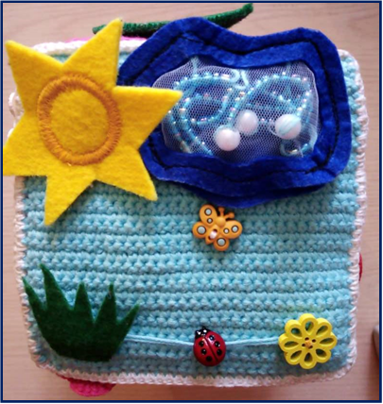
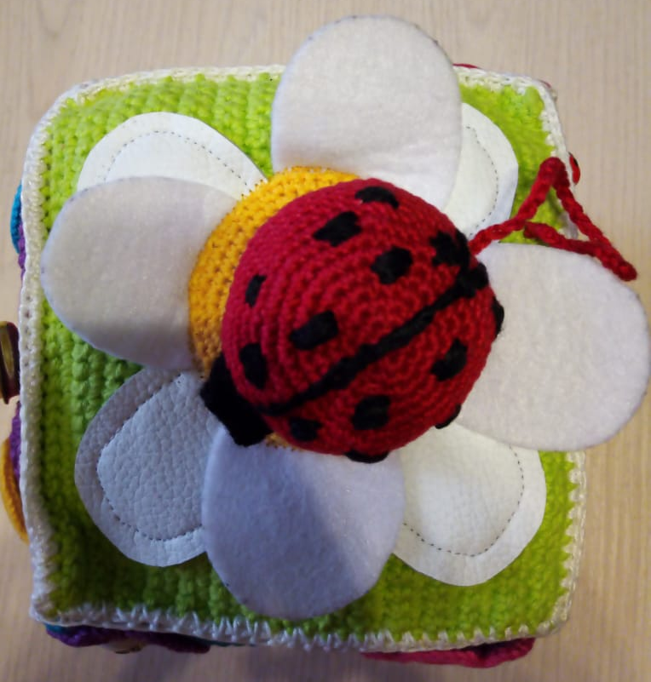
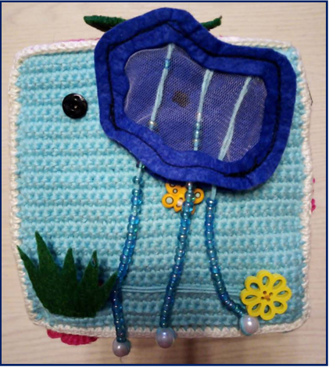
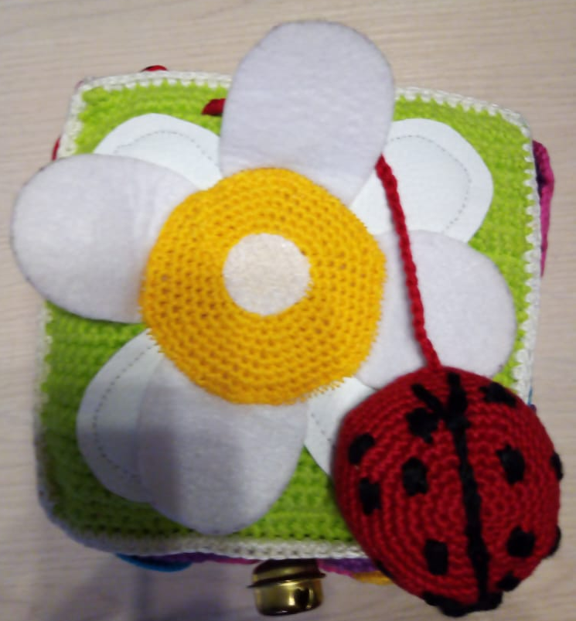
Сенсорный куб
Смотрит солнышко в окошко,
Светит в нашу комнатку,
Мы захлопали в ладошки
Очень рады солнышку.
Божья коровка, лети на небо, Принеси нам хлеба, Чёрного, белого, Только не горелого!
«Топ-топ-топ-топ! Топ-топ-топ-топ!» «Хлоп-хлоп-хлоп-хлоп! Хлоп-хлоп-хлоп
Дождь идет, скорей домой!!!

Slide 7
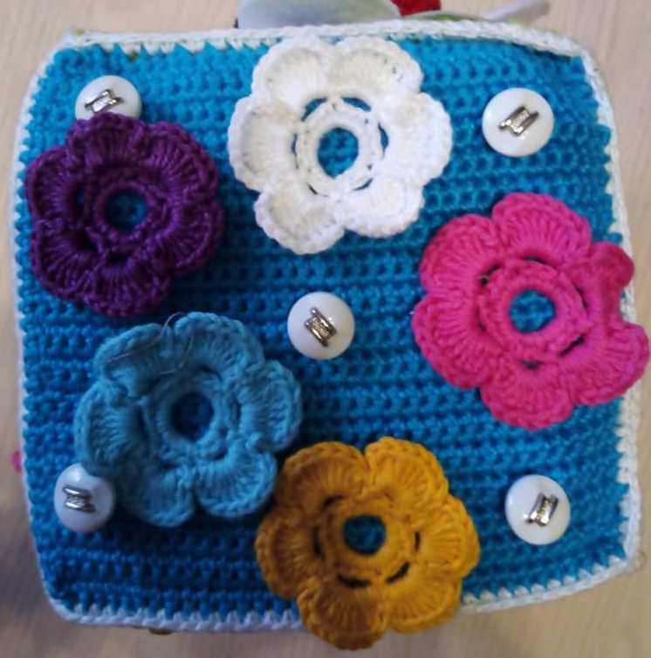
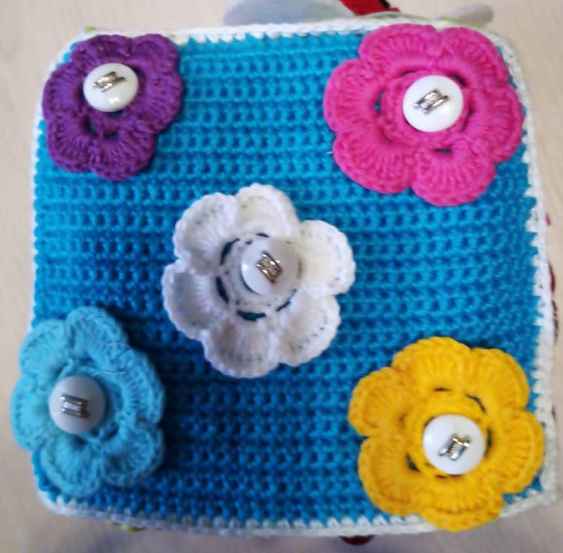
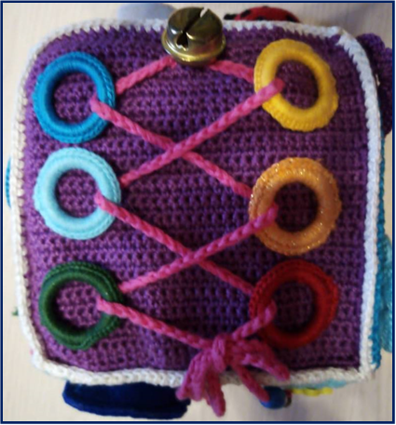
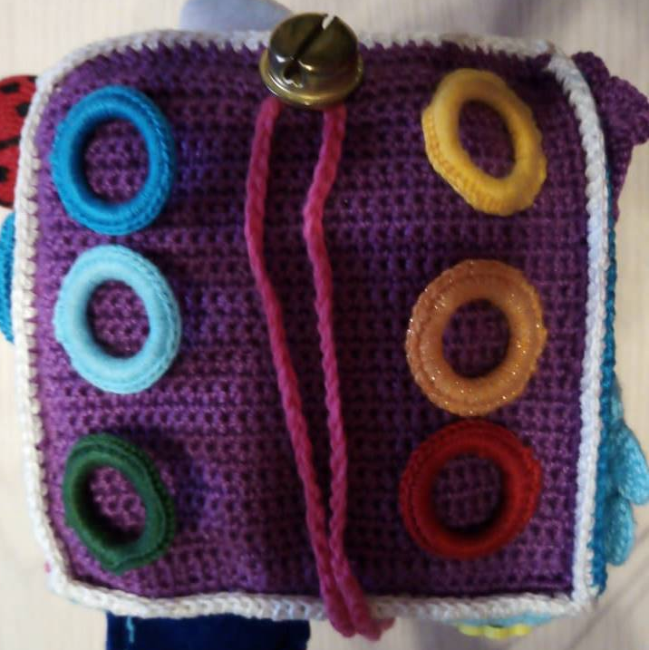
Посадили мы цветы небывалой красоты. Все цветочки разные: белые и красные, Желтые и синие – все цветы красивые Как прекрасен каждый цвет – лучше нашей клумбы нет!
Развязались вдруг шнурки. Как их завязать? То ли спутать в узелки, То ли маму звать… Не могу пока шнурки Завязать на бантики. Ручки-крючки не ловки Путаются пальчики.

Slide 8
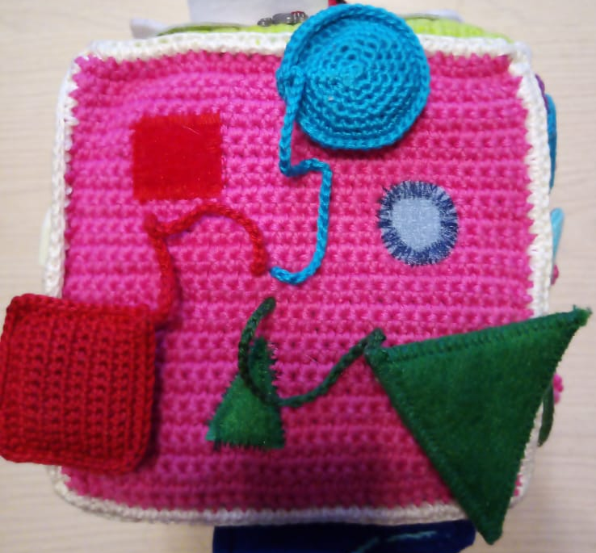
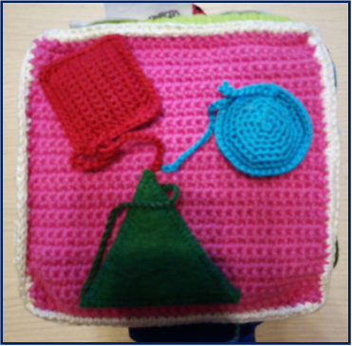
Посмотрите-ка вокруг! Пальчиком рисуем круг.
Куклы были вместе в ряд,
А теперь в кругу сидят.
Наше солнышко в окне - Золотой круг в вышине. Круглый мячик здесь лежит,
В ручки к вам он поспешит.
Познакомьтесь, вот квадрат!
Он знакомству очень рад!
В нём угла уже четыре,
Нет его ровнее в мире:
Стороны четыре в нём,
Две скрепляются углом.
Треугольник - три угла,
Посмотрите детвора:
Три вершины очень острых - Треугольник – «остроносый». Стороны в нем тоже три: Раз, два, три – ты посмотри.

Slide 9
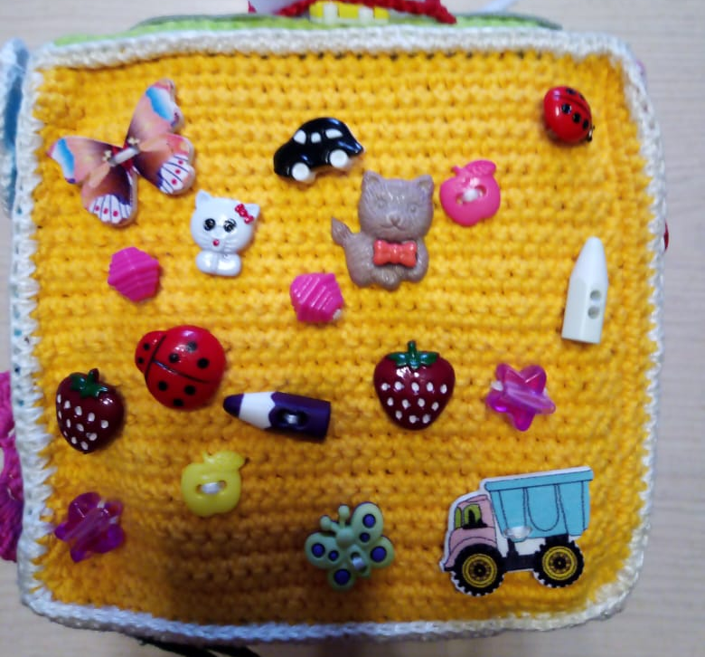
Хороши у нас игрушки:
Куклы, мишки и хлопушки,
С ними весело играть,
Но не надо забывать:
Игрушки – не люди,
Но все понимают
И очень не любят,
Когда их ломают.
Пусть игрушки дружат с нами,
Обижать мы их не станем,
Поиграем и потом
Все на место уберем.

Slide 10
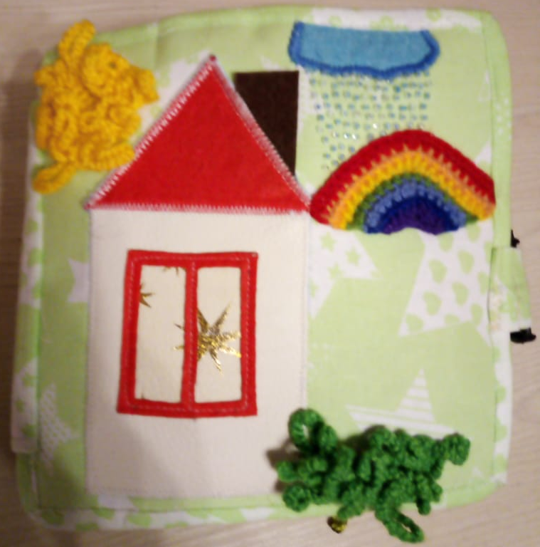
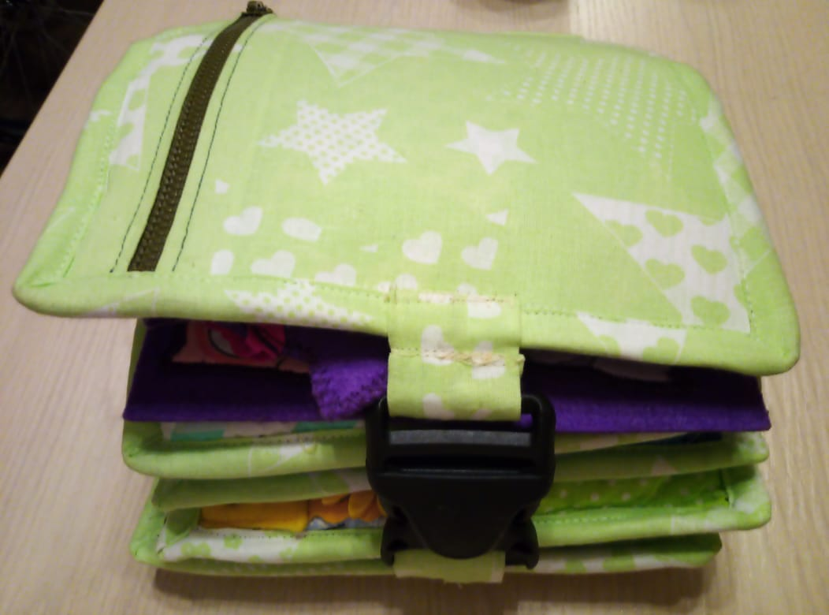
Сенсорная тактильная книга
Ребенок учится открывать замок.
Сзади может потренироваться застегивать застежку молнию.
Задняя обложка является карманом, в который можно что-нибудь положить.
Светит солнце и идет дождик, на небе появилась радуга.
В кустиках спряталась улитка.
А кто же живет в домике?

Slide 11
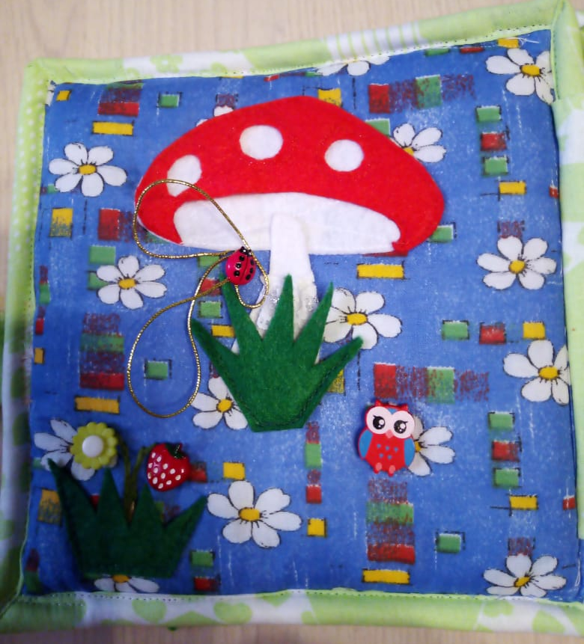
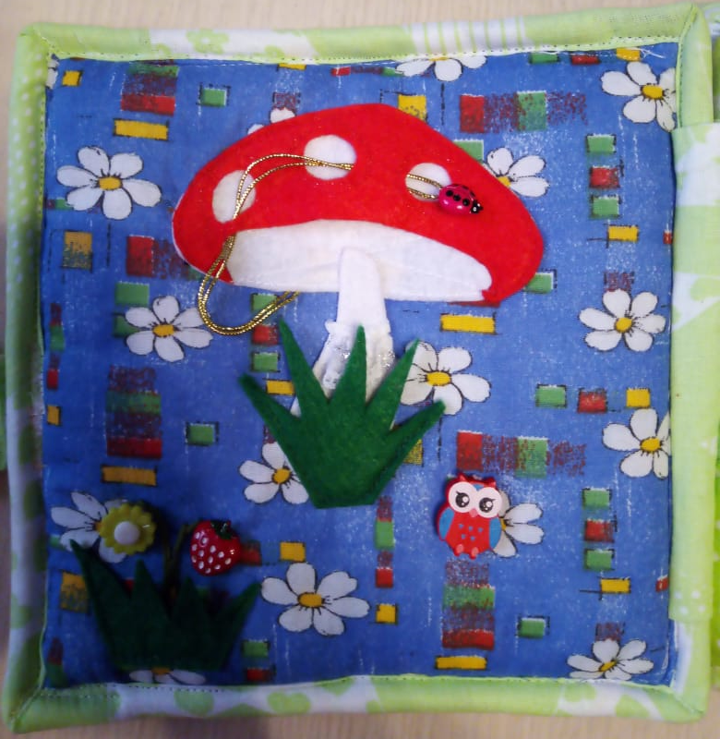
Мухомор
По мухомору ползет божья коровка, она на шнурке, ее нужно продевать в дырочки (шнуровка).
На полянке растет земляника.
В траве прячется зайчик.
В цветах спряталась сова, найди ее.

Slide 12
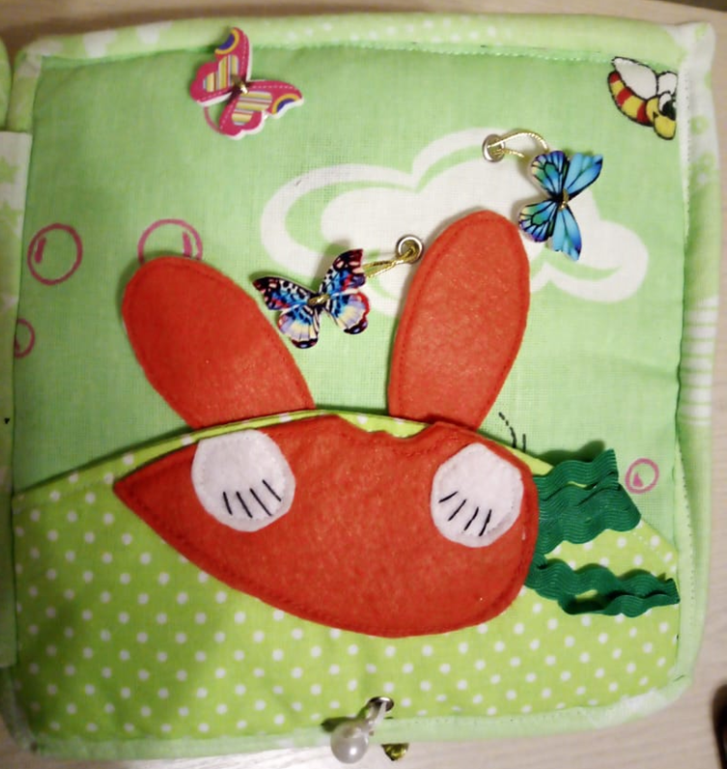
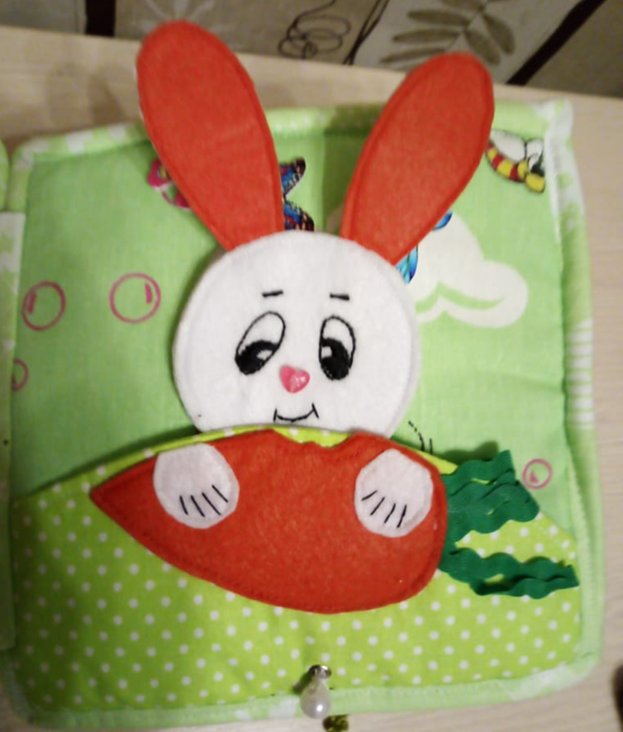
Зайчик с морковкой
Зайчик может спрятаться за полянку (в кармашек), ребенку стоит лишь потянуть за бусинку.
Хвостик морковки выполнен в виде 3 петелек, которые можно посчитать и поиграться с ними просовывая пальчики.
Бабочками можно управлять, потягивая их в разные стороны.
От кого спрятался зайчик?

Slide 13
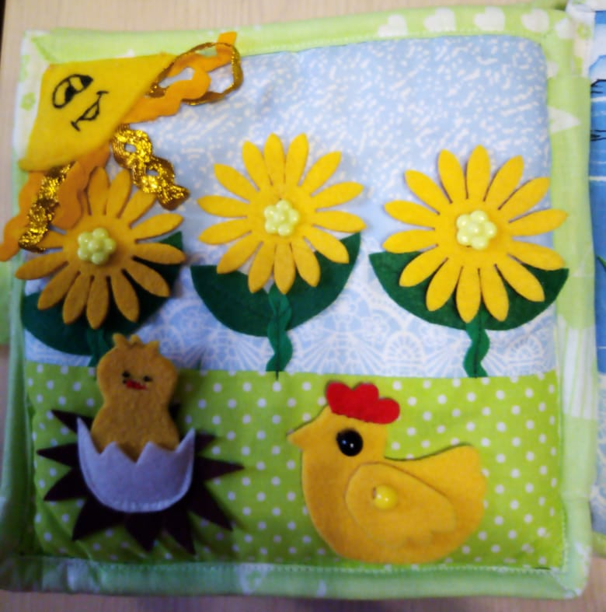
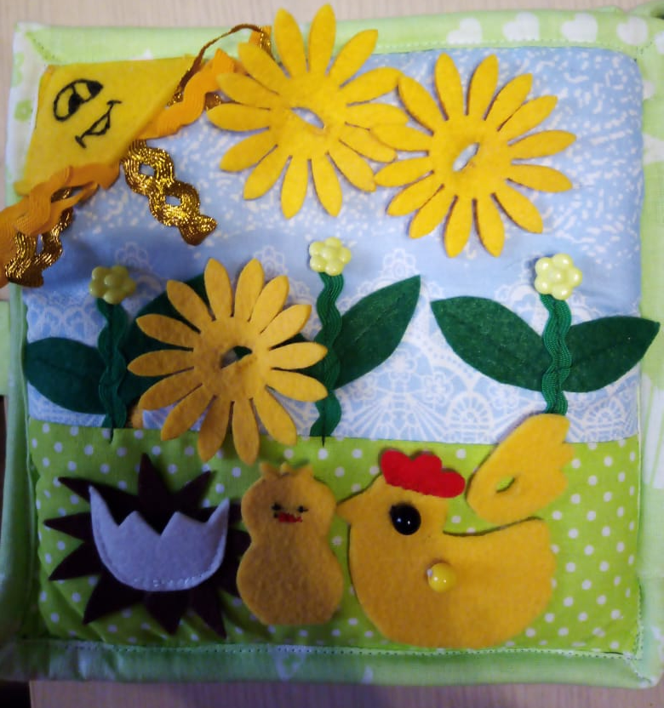
Курочка с цыпленком
У курочки крылышко двигается и может отстегиваться.
Курочку можно пристегивать на липучку.
С цыпленком можно поиграть вытащив его из скорлупы или посадить его обратно.
Подсолнухи пристегиваются на пуговицы.
У солнышка лучики разные на ощупь.

Slide 14
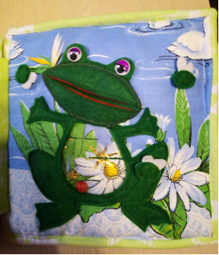
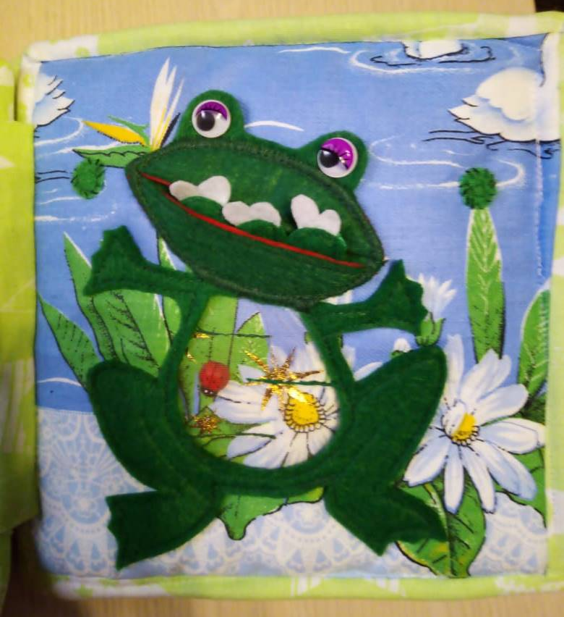
Лягушка на болоте
Лягушка может ловить мух, мухи (3 шт) прикреплены на липучках – их можно складывать в рот (кармашек).
Животик лягушки – лабиринт, ребенок может двигать божью коровку по нему.

Slide 15
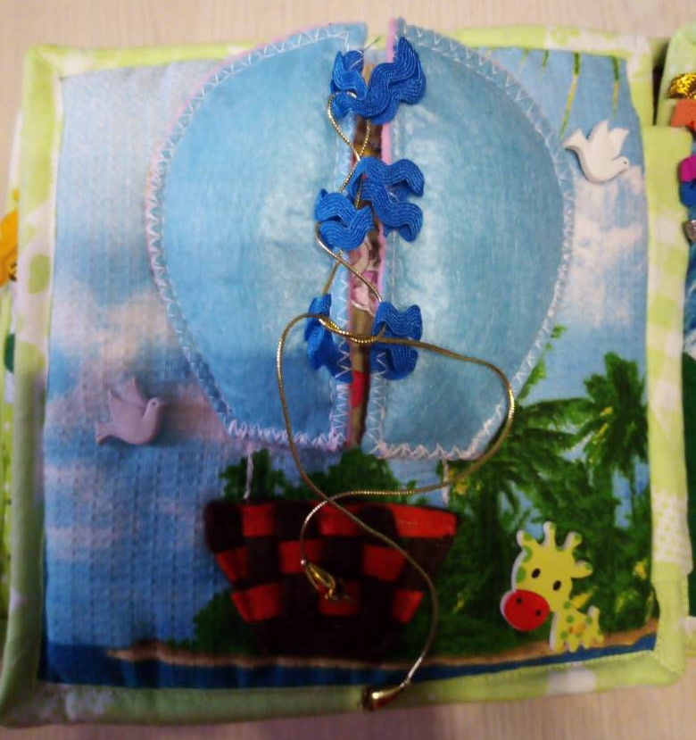
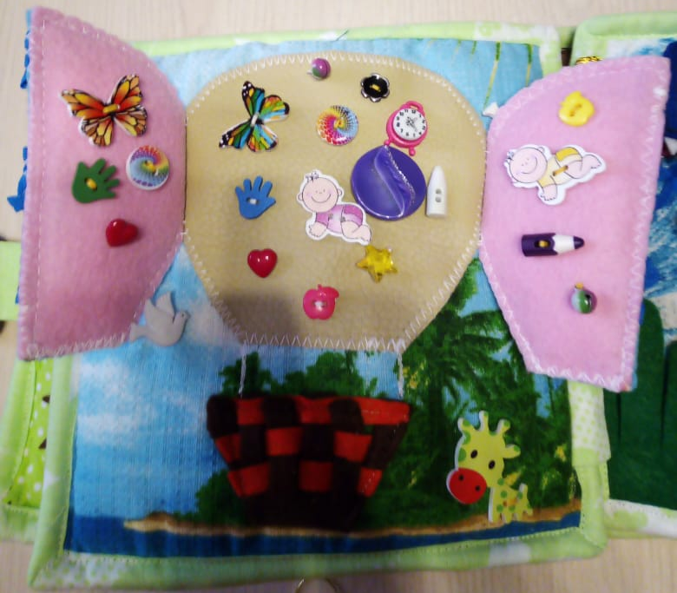
Воздушный шар
Воздушный шар – игра-шнуровка, его можно открыть, вытянув шнурок или закрыть, завязав шнурок.
Внутри спрятаны разные по форме и цвету предметы, ребенок называет их.
В колокольчике можно позвонить.
А кто же живет на острове?

Slide 16
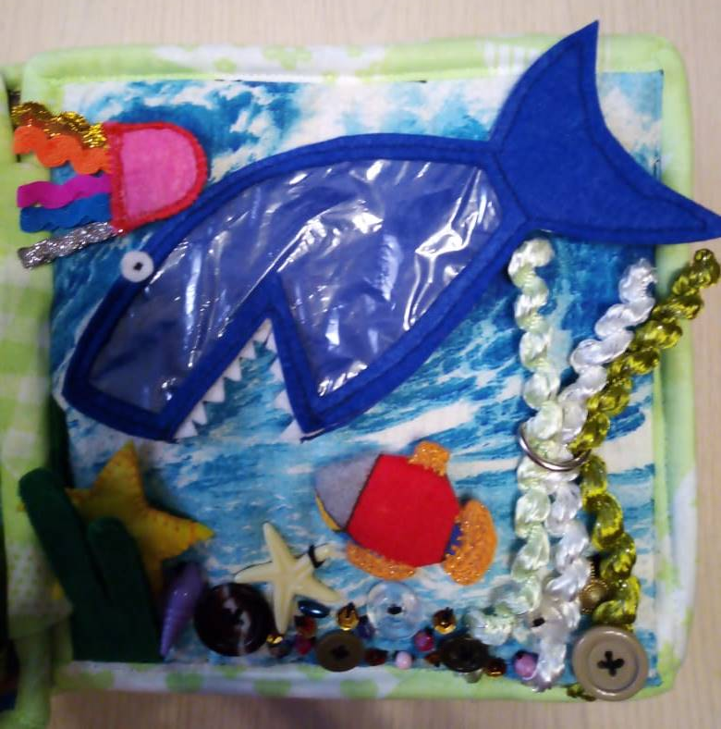
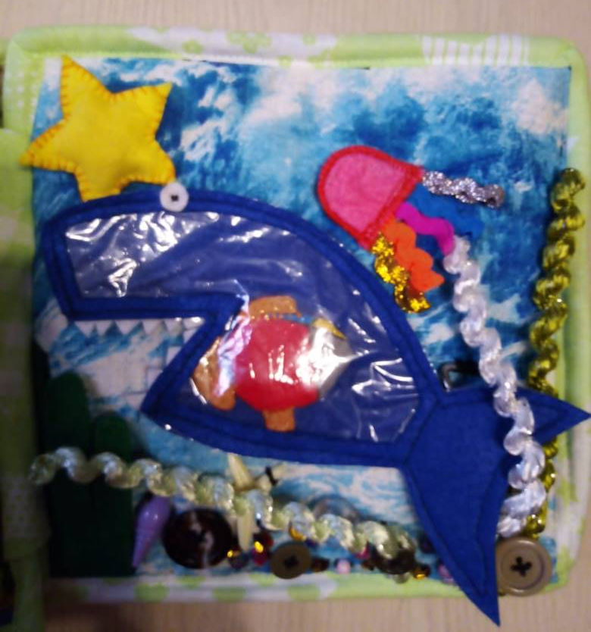
Акула может съесть маленькую рыбку, ее можно положить в рот .
Рыбка, осьминог и морская звезда на кнопках, их можно отстегнуть и поменять местами.
Водоросли можно просовывать в удерживающее их колечко.
На дне можно поиграть с камушками и ракушками.
Сравнить их по размеру и посчитать.
Морские обитатели

Slide 17
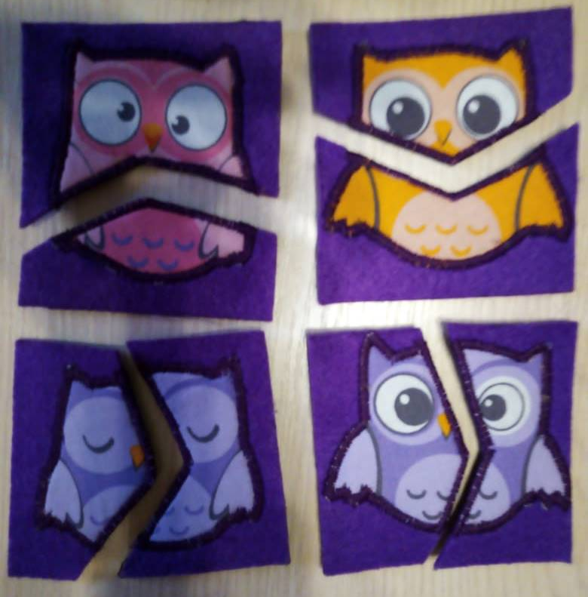
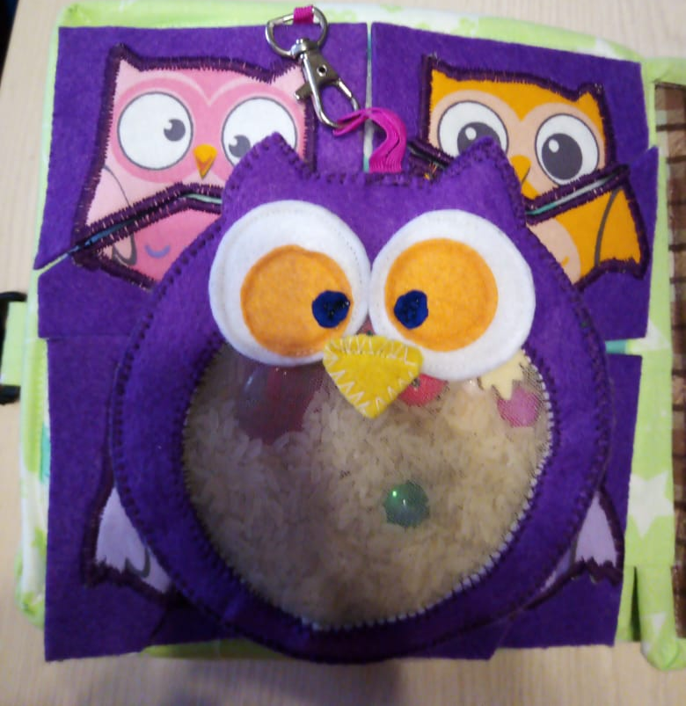
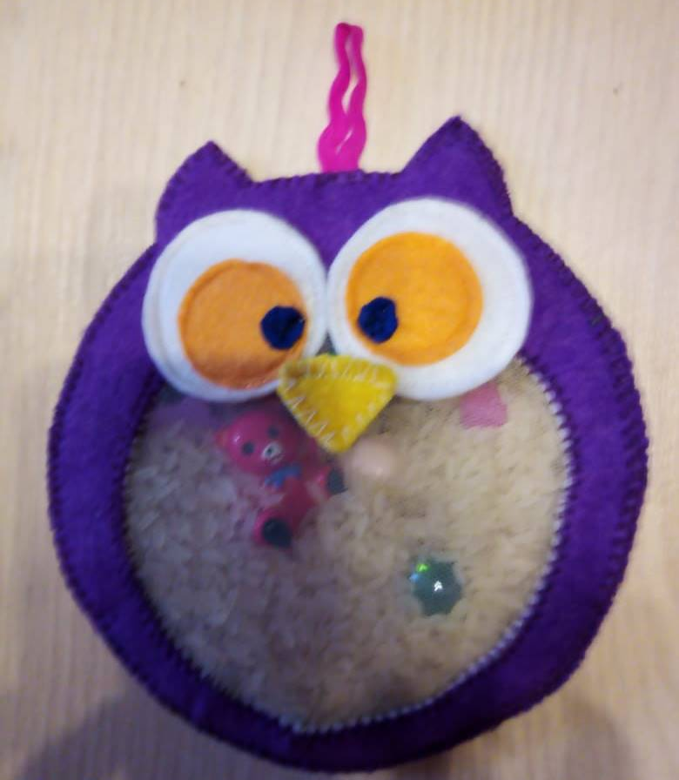
Совушки
Большая сова (игра-искалочка) пристегивается на карабин.
Внутри совы рис с игрушками, которые нужно отыскать в нем перебирая пальчиками рис.

Slide 18
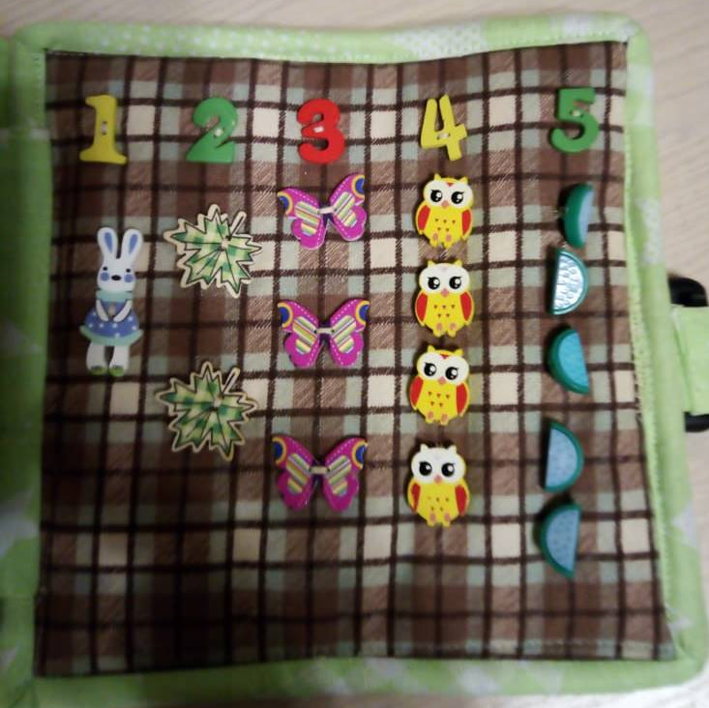
Посчитайка
Ребенок на этой страничке считает предметы, называя их.
Сравнивает предметы (один – много).
Знакомится с цифрами.

